Slide 1
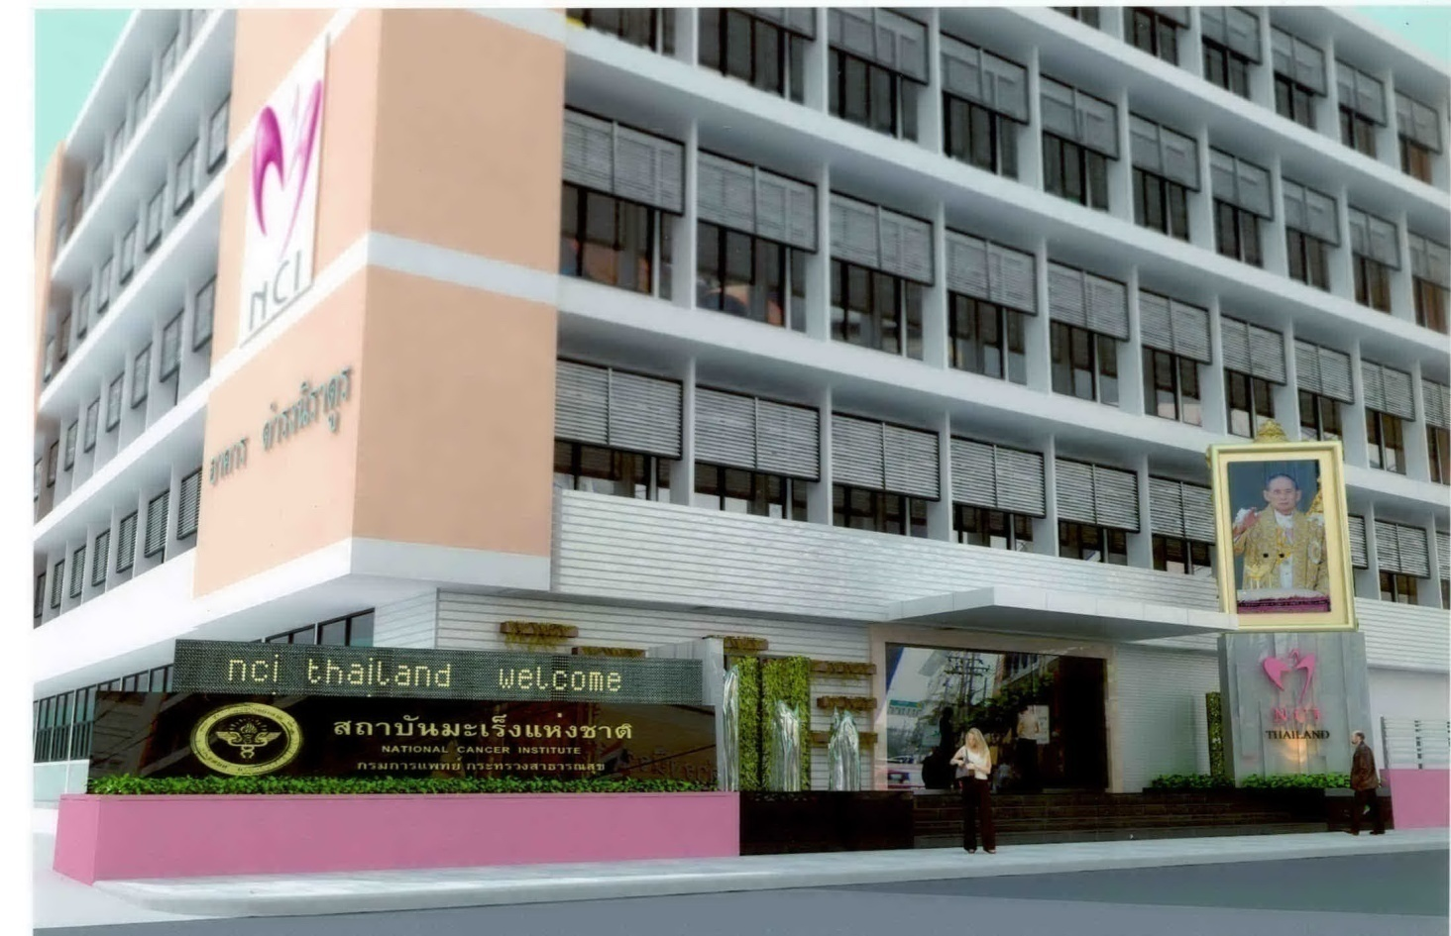
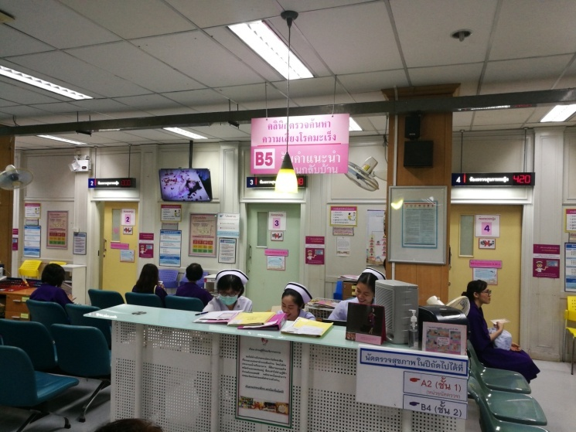
งานการพยาบาลตรวจค้นหาความเสี่ยงต่อโรคมะเร็ง
(คลินิกตรวจสุขภาพ)

Slide 2

คำสำคัญ
ลดจำนวนการกลับมาขอแฟ้มประวัติ
เพื่อตรวจติดตามคลินิกอื่น ๆ

Slide 3
สรุปผลงานโดยย่อ
คลินิกตรวจค้นหาความเสี่ยงต่อโรคมะเร็ง ถือเป็นคลินิกที่เปิดให้บริการเป็นลำดับแรกๆ ในภาคเช้า เพราะผู้รับบริการต้องงดน้ำ และอาหารก่อนเจาะเลือด ตรวจทางห้องปฏิบัติการ พบแพทย์ตรวจร่างกาย และรับคำแนะนำก่อนกลับบ้าน ในวันเดียวกันผู้รับบริการหลังตรวจสุขภาพเสร็จสิ้นสามารถตรวจติดตามที่นัดหมายไว้แล้ว หรือขอตรวจตามอาการ (Walk In) ในคลินิกอื่นๆได้ โดยเจ้าหน้าที่ต้องส่งแฟ้มประวัติไปพร้อมกับผู้รับบริการ ทำให้การบริการ หรือการจัดการบริหารเวลาได้ในเวลาที่กำหนด ทำให้ผู้รับบริการไม่รอนาน เกิดความพึงพอใจในระบบบริการ แต่ในทางตรงกันข้าม หากเจ้าหน้าที่ไม่ได้ส่งแฟ้มไปพร้อมกับผู้รับบริการแล้ว ในเวลาต่อมา ผู้รับบริการจะต้องกลับมาขอแฟ้มประวัติ อย่างแน่นอน เมื่อเกิดเหตุการณ์แบบนี้ขึ้น ความรู้สึกประทับใจที่มี ก็อาจกลายเป็นความไม่พึงพอใจได้ ทางทีมจึงได้หาแนวป้องกันเพื่อประโยชน์แก่ผู้รับบริการ โดยการซักประวัติการนัดตรวจที่ซ้อนคลินิกอื่นๆ ประชาสัมพันธ์ขณะรอรับบริการ ชี้แจงรายละเอียดด้านหลังบัตรคิวพบแพทย์ จุดให้คำแนะนำก่อนกลับบ้านมีป้ายคำแนะนำ เพื่อทบทวนการขอแฟ้มประวัติ

Slide 4
สมาชิกทีม
นางพัชรี เจริญพร ประธานที่ปรึกษา
นางกมลวัลย์ สามณฑา ที่ปรึกษา
นางสาวประภาศรี พรมแปง ประธาน
นางหฤทัย อัศวกิจธนานนท์ รองประธาน
นางปราณี ศิราพัชรนันท์ สมาชิก
นางสาวเจนจิรา ทองดี สมาชิก
นายธงศักดิ์ อรัญวาส เลขาฯ

Slide 5
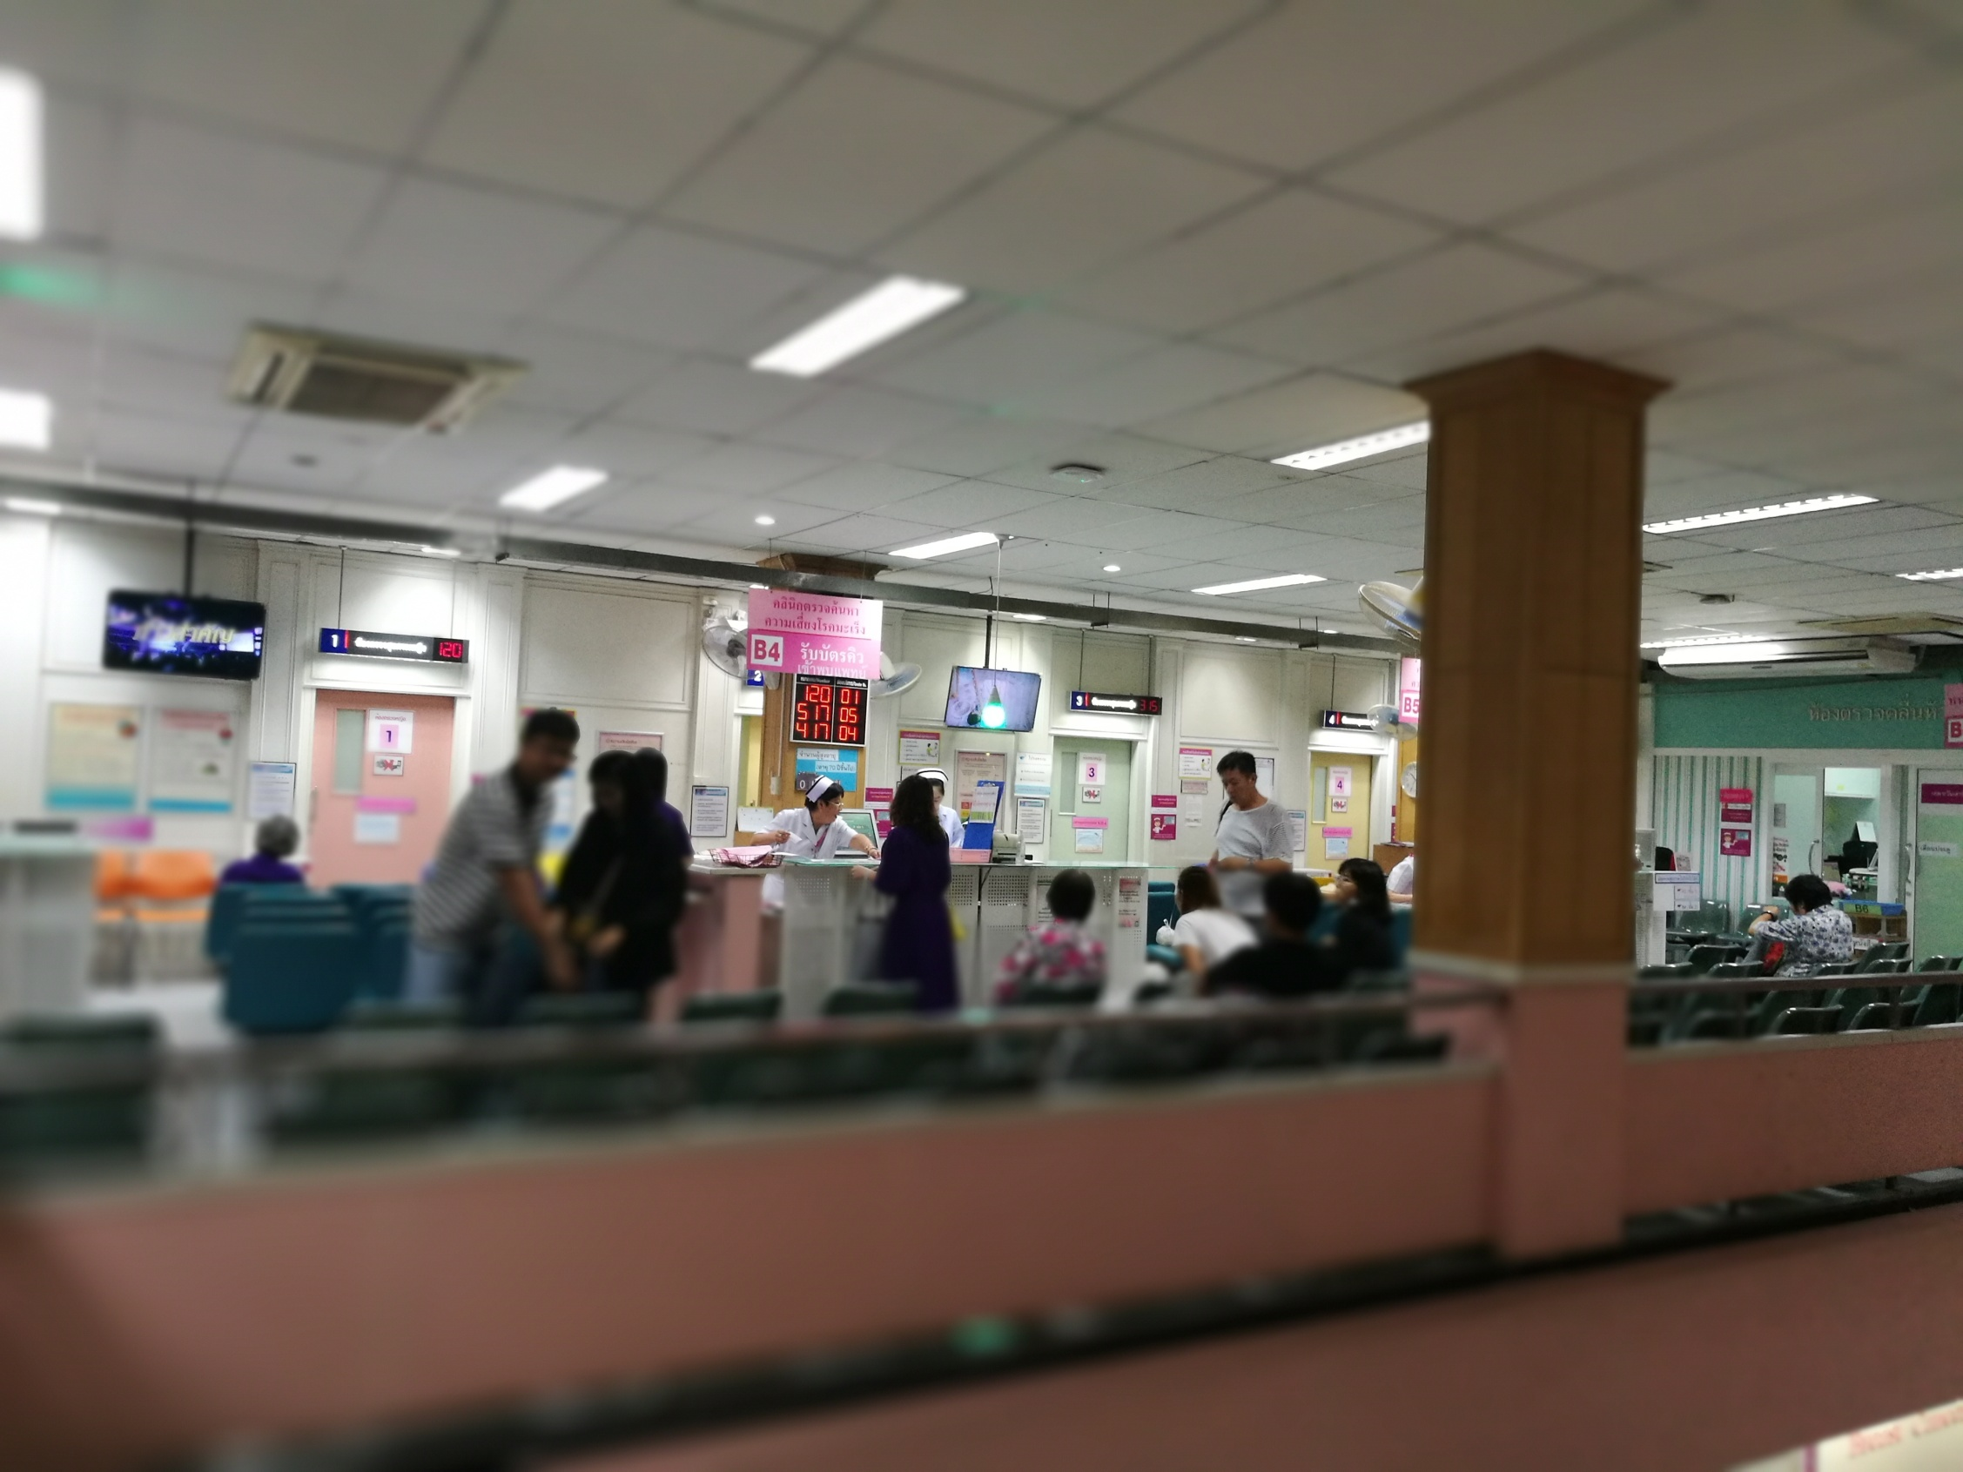
เป้าหมาย
จำนวนผู้รับบริการกลับมาขอแฟ้มประวัติเท่ากับ 0 %

Slide 6


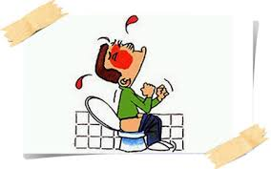
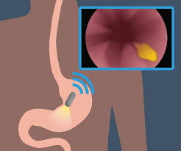


ปัญหาและอุปสรรค
เช่น นายสุขภาพ ดีเยี่ยม ยื่นใบตรวจสุขภาพ หลังตรวจสุขภาพเสร็จ เดินไปตรวจที่คลินิกโรคตับต่อ โดยไม่ได้นำแฟ้มประวัติไปด้วย ซึ่งทางเจ้าหน้าที่คลินิกตรวจสุขภาพก็ไม่ทราบว่าต้องตรวจคลินิกอื่นๆ ด้วย จึงไม่ได้ให้แฟ้มประวัติไป ในเวลาต่อมานายสุขภาพ ดีเยี่ยม ได้กลับมาขอแฟ้มที่คลินิกตรวจสุขภาพซ้ำอีก

Slide 7
บุคลากร
- ตรวจเช็ควันนัดไม่ละเอียด
ระบบงาน
- ความเร่งด่วนการให้บริการ
- การประชาสัมพันธ์ไม่ทั่วถึงผู้รับบริการ
-ระบบการ Walk In
แฟ้มไม่พร้อม
ส่งต่อ
- ผู้รับบริการและเจ้าหน้าที่ไม่ทราบวันนัด
- ขาดการประสานงานระหว่างคลินิก
- เวชระเบียนส่งแฟ้มไม่ครบถ้วน
- ไม่มีใบนัดของคลินิกอื่น
- ไม่ได้นัดหมายในระบบคอมฯ
สถานที่ /สิ่งแวดล้อม
- ระบบเสียงที่ดัง และรบกวน
เครื่องมือ
 จุดรับใบนัดผู้รับบริการ / ใบขอตรวจไม่ได้ซักถามการนัดตรวจติดตาม / การขอตรวจกับคลินิกอื่นๆ
 การประชาสัมพันธ์ไม่ครอบคลุม
 ผู้รับบริการที่ Walk In ตรวจหลายๆ คลินิกในวันเดียวระบบคอมพิวเตอร์ยังตรวจสอบไม่ได้
 การเลื่อนนัดตรวจติดตามคลินิกอื่นๆ ที่ไม่ได้ลงข้อมูลในคอมพิวเตอร์
 ความล่าช้าของแฟ้มประวัติที่ไม่ได้ถูกส่งมาตามนัด
 ความเร่งด่วนในการให้บริการ (จุดคัดกรอง, จุดให้คำแนะนำก่อนกลับบ้าน)
 ผู้รับบริการไม่รอรับคำสั่งแพทย์หลังตรวจเสร็จ (ไม่รอรับคำแนะนำ)
 ขาดคำชี้แจงที่เป็นลายลักษณ์อักษร

Slide 8
จากสถิติย้อนหลัง 3 เดือนที่ผ่านมามีผู้รับบริการที่ตรวจสุขภาพเสร็จสิ้นแล้ว
กลับมาขอแฟ้มประวัติเพื่อตรวจติดตาม หรือตรวจเพิ่มเติมตามอาการ (Walk In) ดังนี้
เดือน | นัดตรวจพร้อมคลินิกอื่น / ขอตรวจ (Walk In) | เป้าหมาย | ร้อยละ
ก.ย. 2560 | 126 | 0 | 28.50 (36 ราย)
ต.ค. 2560 | 154 | 0 | 27.27 (42ราย)
พ.ย.2560 | 138 | 0 | 27.53 (38 ราย)

Slide 9
กิจกรรมการพัฒนา
จุดพัฒนา | ระบบเดิม | ระบบใหม่
การเตรียมแฟ้มล่วงหน้า | - | ตรวจสอบวันนัดตรวจคลินิกอื่นๆ ในคอมพิวเตอร์ ติดตามแฟ้มจากเวชระเบียนให้ครบ เจ้าหน้าที่เวชระเบียนต้องส่งแฟ้มให้ครบถ้วน 100 %
จุดรับใบนัด / ใบขอตรวจ | เขียนระบุในใบซักประวัติ | สอบถามวันนัด / ทำสัญลักษณ์หน้าแฟ้มให้ทีมทราบทั่วถึง
การประชาสัมพันธ์ | - | เสียงตามสายขณะรอรับบริการ / รอพบแพทย์
บัตรคิวพบแพทย์ | - | ชี้แจงด้านหลังบัตรคิวพบแพทย์
จุดให้คำแนะนำก่อนกลับบ้าน | - | แสดงป้ายให้อ่านชัดเจน ให้ข้อมูลและสอบถามการตรวจติดตามของตรวจคลินิกอื่นๆ ด้วย

Slide 10
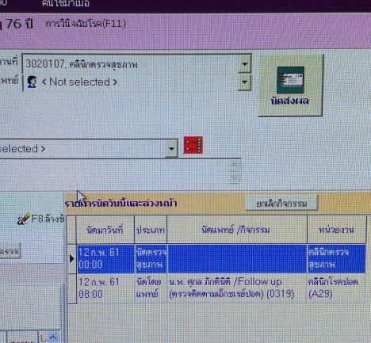
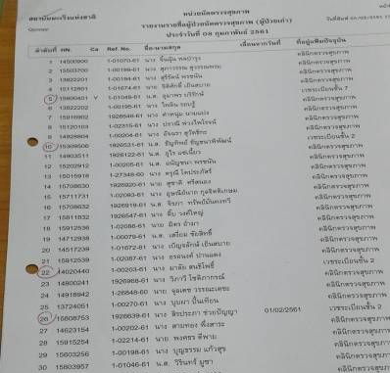
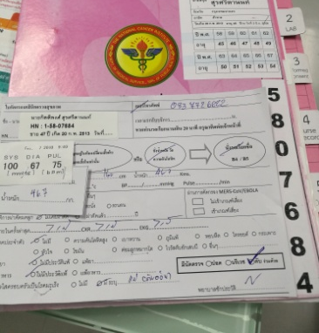
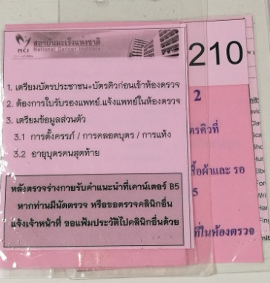
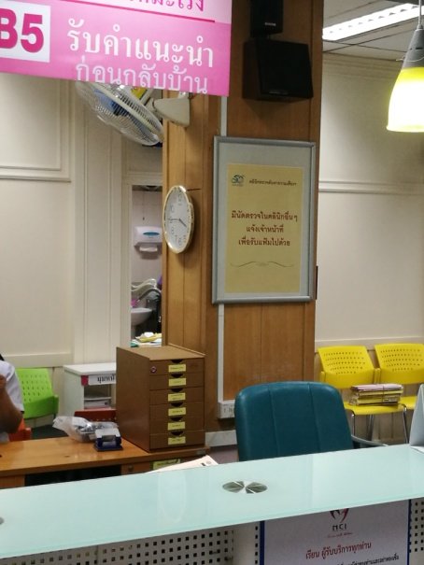
ระบบใหม่
ตรวจสอบวันนัดตรวจคลินิกอื่นๆ ในคอมพิวเตอร์ ติดตามแฟ้มจากเวชระเบียนให้ครบ เจ้าหน้าที่เวชระเบียนต้องส่งแฟ้มให้ครบถ้วน 100 %
สอบถามวันนัด / ทำสัญลักษณ์หน้าแฟ้มให้ทีมทราบทั่วถึง
เสียงตามสายขณะรอรับบริการ / รอพบแพทย์
ชี้แจงด้านหลังบัตรคิวพบแพทย์
แสดงป้ายให้อ่านชัดเจน ให้ข้อมูลและสอบถามการตรวจติดตามของตรวจคลินิกอื่นๆ ด้วย
รายชื่อนัดตรวจ

Slide 11
การวัดผลและผลของการเปลี่ยนแปลง
จากการเปลี่ยนแปลงที่เกิดขึ้น ตั้งแต่เดือนธันวาคม 2560 มีจำนวนผู้รับบริการที่ตรวจติดตาม และขอตรวจคลินิกอื่นๆ จำนวน 122 ราย กลับมาขอแฟ้มจากคลินิกตรวจสุขภาพในวันเดียวกันเท่ากับ 15 ราย คิดเป็นร้อยละ 12.29

Slide 12
บทเรียนที่ได้รับ
สร้างความประทับใจให้ผู้รับบริการ ลดข้อร้องเรียน
ไม่เพิ่มภาระงานที่ไม่ก่อประโยชน์
ผู้รับบริการลดระยะเวลารอคอยในการรับบริการ เสร็จทันต่อเวลาที่นัดหมาย
ลดค่าใช้จ่ายในการเดินทางมาโรงพยาบาลบ่อยครั้ง
การบริการจัดการเวลามีประสิทธิภาพสูงสุด
ลดภาระงานของในระบบเวชระเบียน

Slide 13
แผนกิจกรรมที่คิดพัฒนาต่อเนื่อง
การบริหารจัดการช่วงเวลานัดหมายแบบประมวลผลรวมทุกคลินิก
ระบบเตือนการนัดหมายในคอมพิวเตอร์
มีระบบเตือนการนัดหมายไปยังผู้รับบริการก่อนวันนัดตรวจ
แสดงสถานะนัดหมาย สถานะว่าง รวมถึงจำนวนผู้รับบริการที่ขอตรวจในแต่ละคลินิก แบบภาพรวม

Slide 14
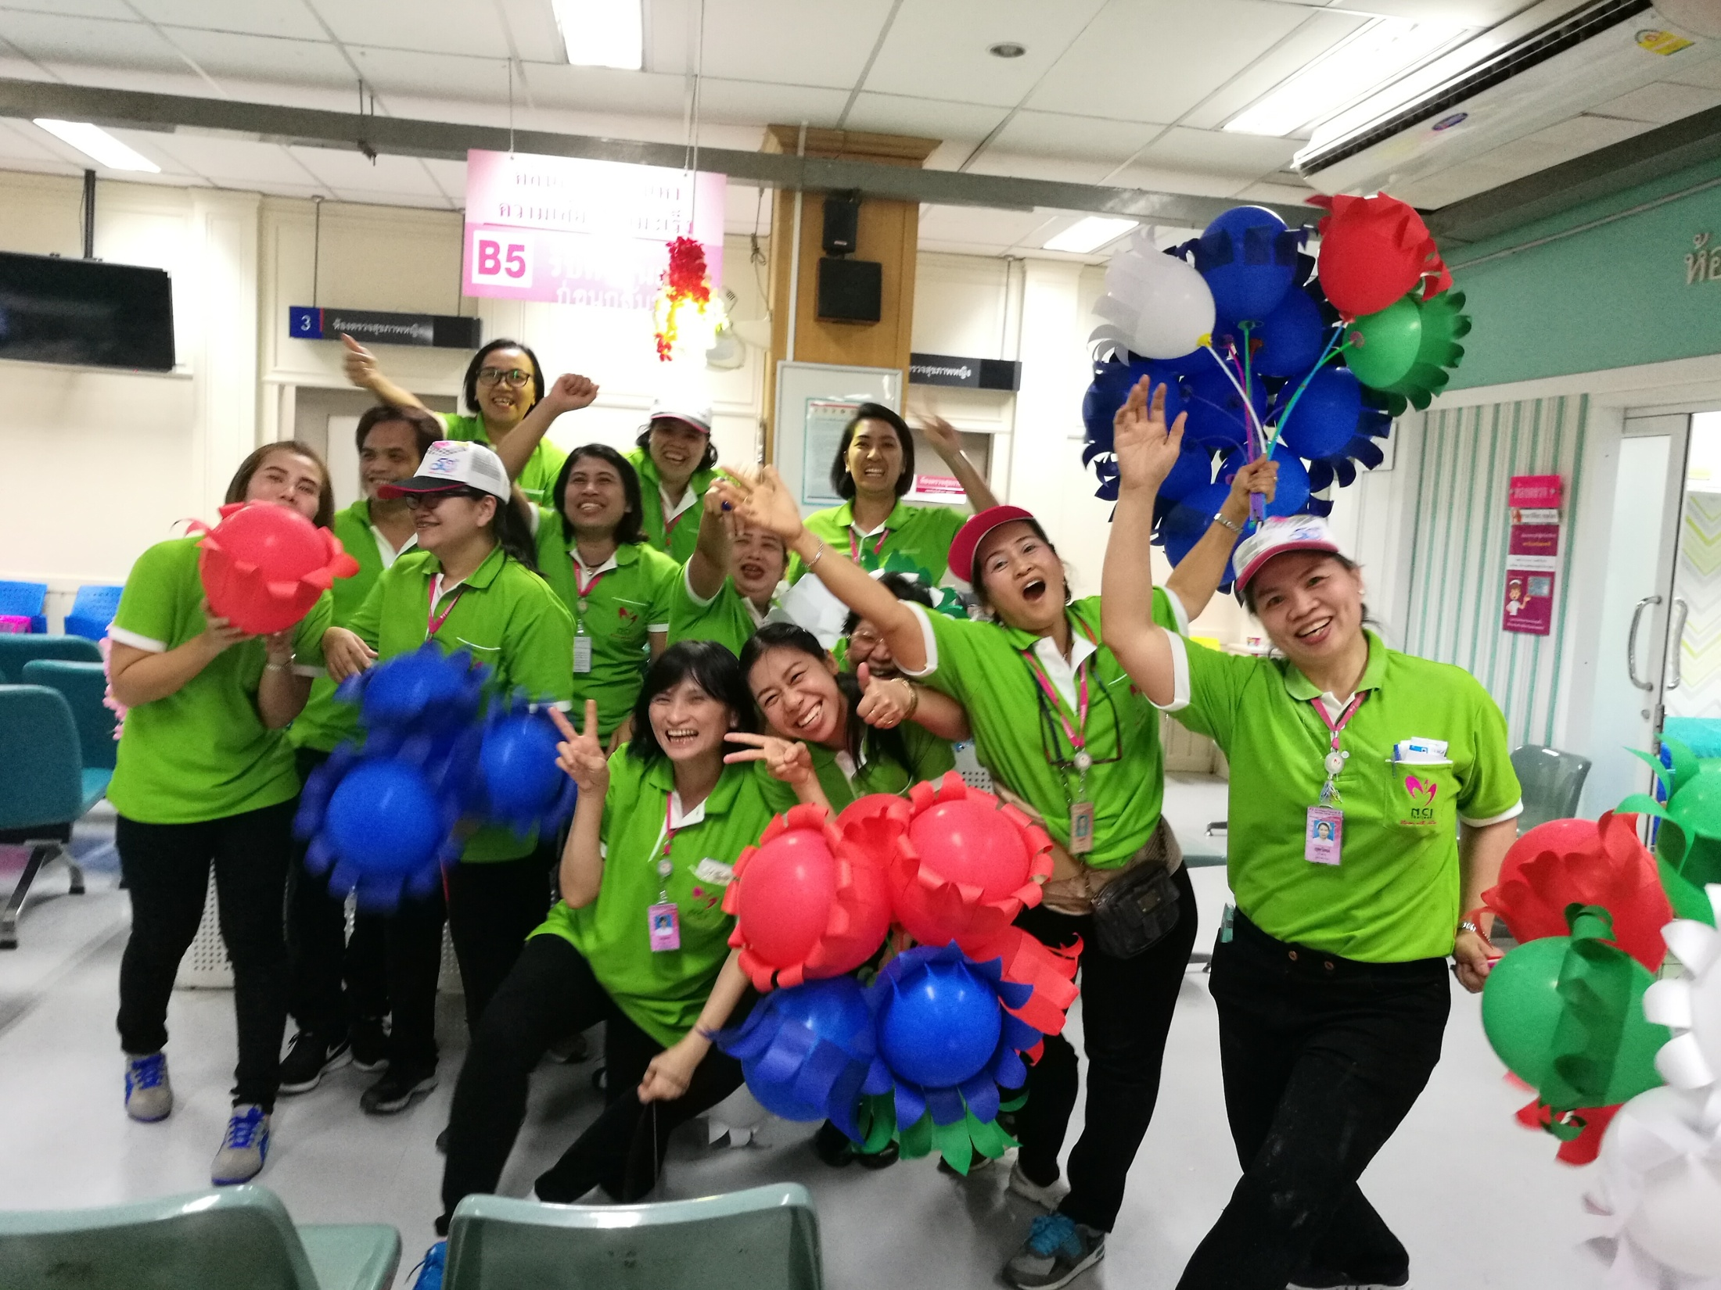
THANG YOU

